Slide 1
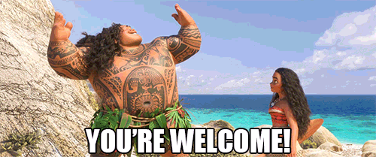
স্বাগতম

Slide 2
পরিচিতি
লিপি আরা লিপি
সহকারি শিক্ষিকা পল্লিবালা উচ্চ বিদ্যালয়,পল্লিবালা
মোবাইল নম্বর: ০১৭৩৭১৪১২৭৫
ই-মেইল: lipiara2021@gmail.com
প্রতিষ্ঠান: PALLIBALA GIRLS HIGH SCHOOL
বর্তমান ঠিকানা:- গ্রামঃ ঈশ্বরপুর,ডাকঘরঃ মল্লিকপুর, উপজেলাঃ জয়পুরহাট, জেলাঃ জয়পুরহাট

Slide 3
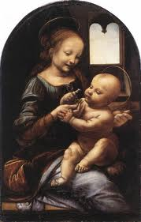
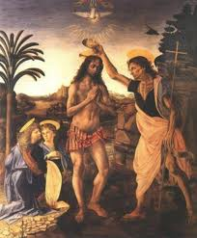
এই ছবিগুলো কার আঁকা

Slide 4
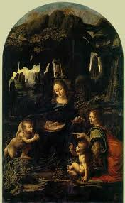
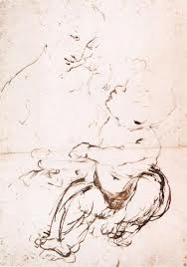
এই ছবিগুলো কার আঁকা

Slide 5
আজ আমরা পড়ব
চারু ও কারুকলা
২য় অধ্যায়
লিওনার্দো দ্য ভিঞ্চি (১৪৫২-১৫১৯) মাইকেল এঞ্জেলো ১৪৭৫-১৫৬৪)
রাফায়েল সানজিও (১৪৮৩-১৫২০)
৭ম শ্রেণি

Slide 6
শিখণফলঃ
(১) লিওনার্দো দ্য ভিঞ্চি, মাইকেল এঞ্জেল, রাফায়েল সানজিও-এদের সংক্ষিপ্ত জীবনি জানব
(২) লিওনার্দো দ্য ভিঞ্চি, মাইকেল এঞ্জেল, রাফায়েল সানজিও-এদের আঁকা বিখ্যাত ছবির নাম বলতে পারব।

Slide 7
এই ছবিগুলো কার আঁকা

Slide 8
লিওনার্দো দ্য ভিঞ্চি (১৪৫২-১৫১৯)

Slide 9
দলীয় কাজঃ
লিওনার্দো দ্য ভিঞ্চি কি শুধু চিত্রশিল্পী?
তাঁর আর কী কী পরিচয় আছে? লিখ।

Slide 10
এটা কার আঁকা?

Slide 11
মাইকেল এঞ্জেলো ১৪৭৫-১৫৬৪)

Slide 12
রাফায়েল সানজিও (১৪৮৩-১৫২০)

Slide 13
মূল্যায়ণঃ
(১) লিওনার্দো দ্য ভিঞ্চি কত সালে জন্মগ্রহন করেন?
(২) “মোনালিসা” কার আঁকা ?
(৩ “ম্যাডোনা” কার আঁকা ?
(৪) “লা-পিয়েট” কার সৃষ্টি?
(৫) কে চিরকুমার ছিলেন?

Slide 14
ধন্যবাদ

